Slide 1
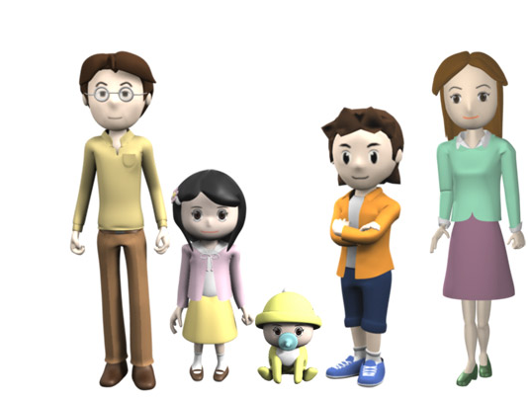
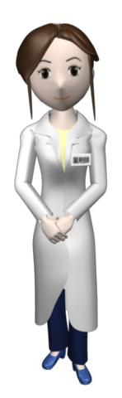
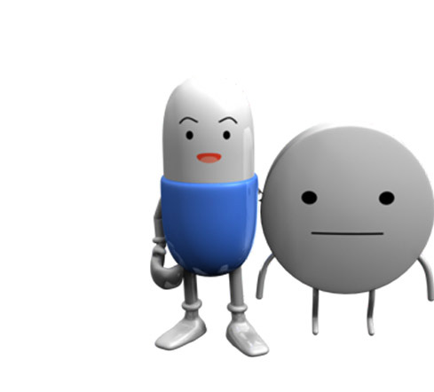
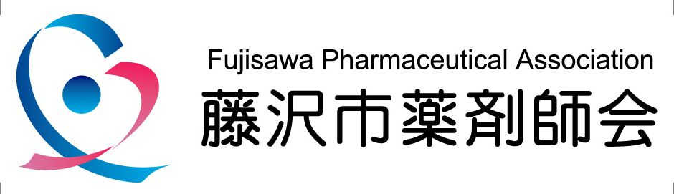
薬と乱用薬物の話
○○中学校
薬とは
薬の正しい使い方
薬物乱用について
※※薬局
藤沢 太郎
くすりの適正使用協議会
Notes:
自己紹介
学校薬剤師の説明
年に数回、飲料水やプールの水質検査、教室の照度、空気の検査などにきています。
（説明）
非表示スライドも非表示を解除すれば利用可能です。
適宜薬物乱用ビデオを挿入してご使用ください。

Slide 2

薬剤師のしごと
薬局で
保険調剤や一般用医薬品（ＯＴＣ薬）の販売
病院で
病院薬剤部
学校薬剤師
学校で明るさ（照明）や飲料水、空気の検査やプール水の検査をしています。
製薬会社
医薬品卸
麻薬取締官

Slide 3
薬とは・・・？
錠剤やカプセルのかたちをしたもの？
  錠剤やカプセルの形でも薬ではないものがあります
体に作用するもの？
  お酒やタバコは違いますよね
病気を治すもの？
  病気を治すのは皆さんの自然治癒力であったり、家族の作ってくれたお粥だったりする場合もあります

Slide 4
医薬品ができるまで
基礎研究
  さまざまな物質の中からスクリーニングテストにより医薬品として可能性のある化合物を選別します。物理的・化学的な性状などを調べます。
非臨床試験
  動物を用いて、薬効、生体内での移行、有害な作用などを検討します。
臨床試験
  第1相試験 ： 少数の健康な成人などで、主に安全性を調べます。
  第2相試験 ： 実際の患者さんで、有効性と安全性などを調べます。
  第3相試験 ： 多数の患者さんで、標準的な「薬」と比較して有効性と安 全性を確認します。
承認申請・製造販売
  有効性・安全性が確認されると製造販売が許可されます。
市販後調査
  市販後も多くの患者さんに使用されたときの安全性や有効性などの情報を収集・分析します。
Notes:
では薬＝医薬品が市販されるまでにどのようなことが行われているか説明します。
まず基礎研究として・・
最近では2015年にノーベル賞を受賞した大村智（さとし）先生は、寄生虫による感染症の特効薬である、イベルメクチンのもとになる物質を伊豆のゴルフ場の土から
発見したというのは有名ですね。
基礎研究から市販までには10年以上の年月がかかり、金額も200億円以上といわれています。

Slide 5
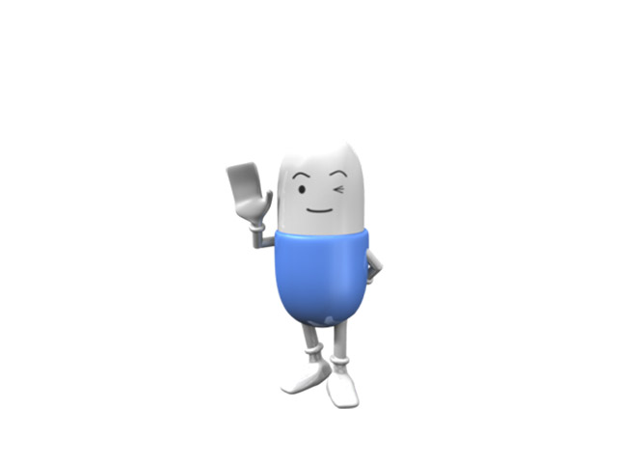
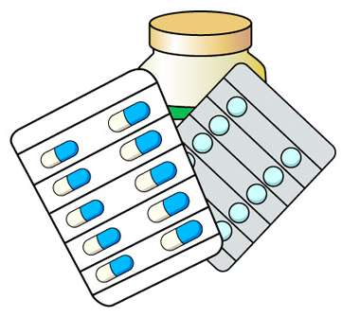
薬とは…
病気の診断や治療、または予防することを目的に使われるもののことで、「薬事法」という法律で医薬品として定められています。
くすりの適正使用協議会
Notes:
5

Slide 6
薬とは・・
健康食品やサプリメントと違い
有効性
安全性
と
を証明し
国
に認められたもの
Notes:
ではまとめです

Slide 7
医薬品の正しい使用と決まり

Slide 8
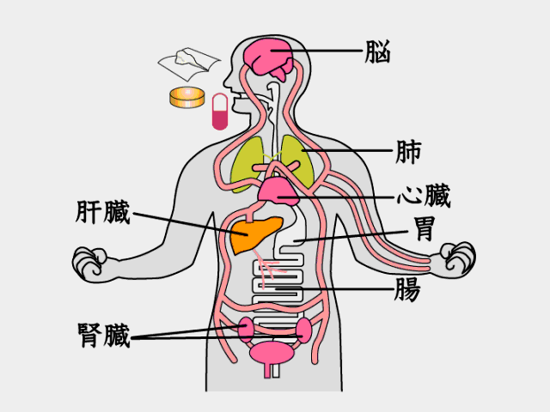
～薬の決まりを知るために～
薬の旅
薬は、血液の中に入ってはじめて効果を発揮します。
くすりの適正使用協議会
Notes:
（アニメーションに沿って説明）
薬を飲むと食道、胃を通って小腸で吸収されます。
そして血液中にはいり、全身に運ばれます。
その後、主におしっこと一緒に排泄されていきます。
飲み薬は血液の中に入って初めて効果を発揮します。
-----
薬が体の中をどうめぐり、どう出て行くかを知ることで薬の決まりを理解できる。
まずここでは、薬は口からのむと吸収され、血液に入って全身をぐるぐると巡ることを理解させる。
＜薬の旅＞
・薬は、血液の中に入ってはじめて効果を発揮する。
・例えばのみ薬は、口から入って、胃や腸で溶け出た成分が小腸で吸収され、血液の中に入る。
そして殆どの成分は、まず肝臓で分解、代謝などされた後に、心臓から血液と一緒に全身に送り出されて身体内
に分布し、患部まで運ばれて効果を発揮する。
・更に、薬は効果を表し始める一方で徐々に身体外へ排泄される。
・やがて薬の成分の多くは腎臓から小便の中や大腸から大便として排泄される

Slide 9
～薬の決まりを知るために～
薬の血中濃度
薬の効き目は『体の中の薬の量』できまります。
血液にとけている薬の濃度のことを血中濃度といいます。
血中濃度によって薬の効き目の現れ方が決まります。
●1日3回のむ薬の場合
決められた量より多くのむと
危険なことがあります
高い
危険な範囲
薬の血中濃度
効き目が
現れる範囲
効き目が
現れない範囲
朝のむ
昼のむ
夜のむ
「効かないからもう1錠」はダメ！！
くすりの適正使用協議会
Notes:
これは１日３回飲む薬の血中濃度をグラフにしたものです。
縦の軸は血液中の薬の濃度です。
上に行くほど濃く、下に行くほど血中濃度が低くなります。
横の軸は時間です。
１日３回なので左から朝、昼、夜となっています。
まず朝、薬を飲むと血中濃度が上がっていきます。しばらくするとおしっこに排泄されるので徐々に下がっていきます。
そこでまたお昼に飲むと血中濃度が上がり、下がる前に夜の分を飲むことで血中濃度が保たれる訳です。
ここで３段の帯がありますが、真ん中の青いところ、この範囲に血中濃度が入っていれば、効果もあり副作用が
起きにくいという範囲です。
上の赤いところは血中濃度が高すぎて副作用が起きてしまう濃度、下のグレーの部分は血中濃度が
低すぎて効果が表れない範囲です。
このグラフのように青い範囲に血中濃度が保たれるようにするには用法を守ることが大事だということです。
------
ここでは、薬の血中濃度の概念を通して、薬はのむ量やのむ時間が決められていることを理解させる。
さらに、飲み忘れたり飲みすぎるとどうなるかを考えさせる。
＜薬の血中濃度＞
・薬は、血液の中に入ってはじめて効果を発揮するが、更に効果を発揮する要因に重要な「薬の血中濃度」、つまり血液の中の薬の量がある。
・グラフの縦軸が血中濃度である。３段に色分けしたうち、真ん中の青い部分が血中濃度が適正な「効き目が現れる範囲」、上段の赤い部分が血中濃度が濃すぎて「危険な範囲」、下段の白い部分は血中濃度が低すぎて「効き目が現れない」範囲である。
・この、「薬の効き目が現れる範囲」を保つために、薬をのむ量とのむ回数が、薬ごとに決められている。
・このため、薬をあやまって2倍のんだり、飲み忘れてしまうと「効き目が現れない範囲」や「危険な範囲」となってしまう。

Slide 10
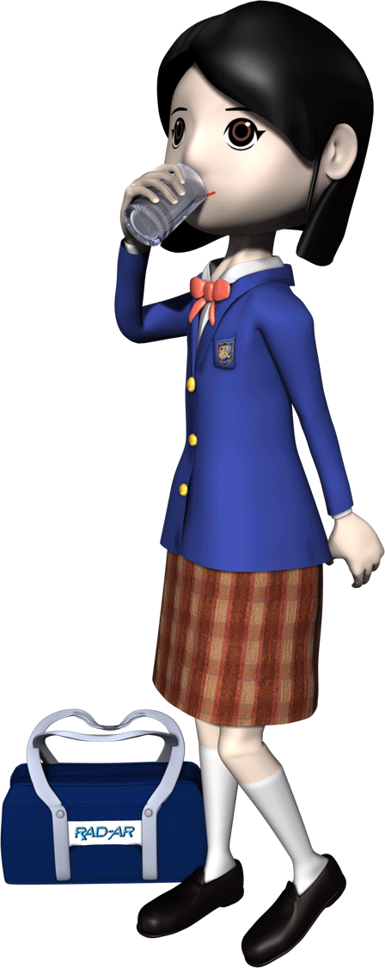
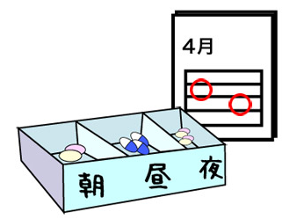

薬の使い方には決まりがあります。
用法（のみ方、のむ回数、のむ時間）・用量（のむ量や数）が
決められています。
いつのむか
何回のむか
のみ方は
食前
例
コップ1杯程度の水またはぬるま湯でのみます。
食事の30分前
食事が終わってから30分以内
食事と食事の間 （食後約2時間）
・1日3回毎食後
・1日2回朝食後と夕食後
など・・・
食後
食間
くすりの適正使用協議会
Notes:
血中濃度を維持することが大事だということが分かったと思います。
薬の用法というのは血中濃度を維持するために、薬ごとに決められています。
ですから用法を守るということは安全に、そして効果的に薬を使用するためにとても大切なのです。

Slide 11
「錠剤」にはこんな
「仕掛け」もあります
なぜ錠剤やカプセルにしてあるのでしょう
例えば・・・
味などを
かくす膜
胃で溶ける膜
胃で効く成分
腸で溶ける膜
腸で効く成分
くすりの適正使用協議会
Notes:
小さい錠剤にも多くの工夫がされている。
胃で溶ける膜と腸で溶ける膜を層にすることによって、胃で効く成分に加えて、腸でも胃の酸に弱い薬を効かせる仕組みとなっている（腸溶錠）。
他にも3回飲む薬を2回や1回で済むようにゆっくり溶けだす工夫がしてある薬もあります。

Slide 12
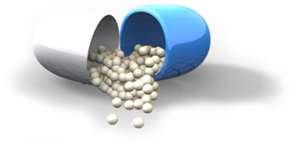
大切！
くすりは、かんだり、カプセルを外して飲んではいけないよ
×
くすりの適正使用協議会
Notes:
このような薬をつぶしたりすると３回分の薬が一度に溶け出てしまい、副作用を
起こしてしまいます。
勝手につぶしたり、かみ砕いたり、カプセルを外したりしないようにしてください。
錠剤が大きくて飲みにくい場合は薬剤師に相談しましょう。

Slide 13
副作用について

Slide 14
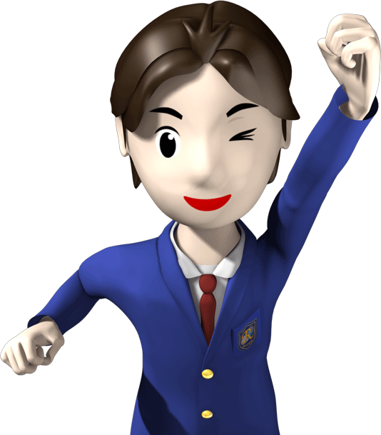
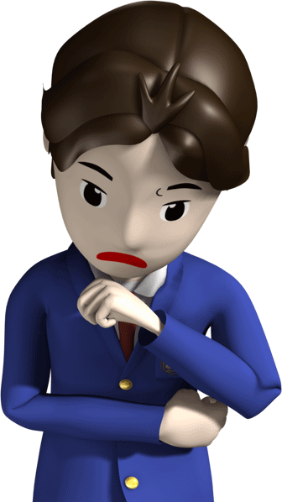
薬は複数の働きを持っている
主作用
病気を治したり
軽くしたりする働き
副作用
本来の目的以外の
好ましくない働き
熱が下がった！
解熱剤を飲んだら胃が痛い・・
かゆみがとれた
アレルギーの薬を飲んだら眠い・・
くすりの適正使用協議会

Slide 15
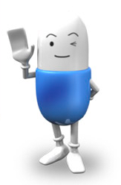
副作用が起こる主な原因には
こんなことがあります。
① 薬のもっている性質によるもの
② 薬の使い方によるもの
③ 薬を使う人の体質によるもの
④ 薬を使った人のその時の体の状態によるもの
自分にあった薬を正しく使うことで副作用の危険を減らすことができます。
ほとんどの薬では重い副作用がでることはありません。しかし予想出来ない副作用が出ることがあります。
くすりの適正使用協議会
Notes:
1）例えば高血圧の薬が効きすぎると低血圧となり、立ちくらみやめまいなどを起こす。
2）用法を守らなかったり、飲み合わせの悪い薬を併用した場合など。
３）正しく使っても、薬に対するアレルギーを起こすことがある。
4）胃の調子が悪い時に痛み止めなどを飲んで胃炎を起こしてしまう。
-----
ここでは、複雑で予期できない様々な要因で副作用が起こることがあることを理解させる。

Slide 16
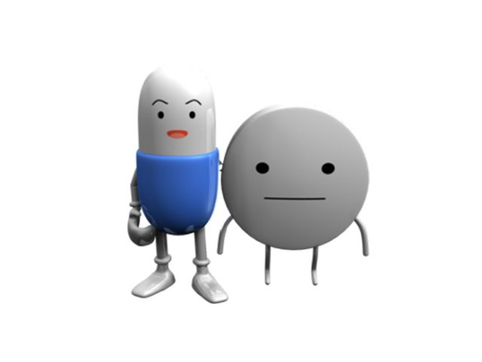
薬について正しい知識を！
薬は情報があって初めて薬と言える
薬は正しく使わなければ効果が期待できないことがあるだけではなく、副作用などの危険も高まります。
薬を正しく理解することがとても大切です。
Notes:
薬は情報があって初めて薬といえるもので、症状にあったものを正しい量、正しい方法で使わなければ効果が期待できないだけでなく、副作用の危険も高まります。

Slide 17
保険医療と
セルフメディケーション

Slide 18
カゼかな？とおもったら・・
病院へ行く
  かかりつけ医 ⇒ 保険医療
薬を買ってのむ
  薬局 ⇒ セルフメディケーション
休んで寝ている
  水分を摂る ⇒ セルフケア
Notes:
鼻水が出て寒気がするので熱を測ったら38度ありました。
こんな時どうしますか？

Slide 19
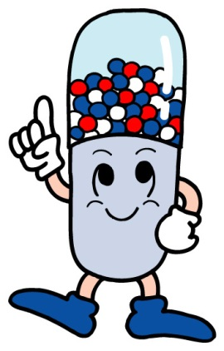
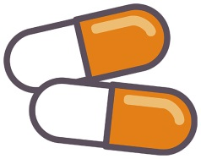
医薬品の分類
医 薬 品
一般用医薬品
（ＯＴＣ薬）
医療用医薬品
（処方せん薬）
スイッチＯＴＣ薬
新 薬
ジェネリック医薬品
Notes:
医薬品は薬局などで自由に買える一般用医薬品と医師が処方する医療用医薬品に大きく分けられます。
医療用医薬品には新薬とジェネリック医薬品があります。
ジェネリック医薬品とは新薬の特許が切れた後に発売される価格の安い薬です。
医療用医薬品で安全性が高い薬を一般用医薬品として発売することがあり、これをスイッチＯＴＣ薬と
言います。
有名なものとしてはガスターやロキソニンがあります。

Slide 20
処方せん薬とＯＴＣ薬（一般用薬）
どこが違うのでしょう？
どこが同じでしょう？
Notes:
Let’s take a couple of minutes and talk about how prescription and over-the-counter medicines are different and how they are the same.

Slide 21
処方せん薬とＯＴＣ薬
同じところと違うところ
処方せん薬
医師が処方します
薬局で調剤します
処方をうけた患者さんだけが使用します
同じところ
用法を守ります
子供は勝手に使用してはいけません
分からないことは薬剤師に聞きましょう
ＯＴＣ薬
処方せんなしで購入できます
同じ症状のほとんどの人に合うように作られています

Slide 22
ＯＴＣ薬の分類
リスクに応じた分類がされています
医療用成分などを含む
  薬剤師に相談して購入
２類の中でも特に注意が必要
相互作用などに注意が必要
比較的安全だが注意が必要
※指定２類以下は薬剤師または登録販売者に相談
購入時や服用時には必ず確認しましょう
要指導医薬品
第１類医薬品
第②類医薬品
第２類医薬品
第３類医薬品

Slide 23
確認しよう！
どのような有効成分が含まれていますか？
成分名は
１錠にどのくらい含まれていますか？
どのような働きがありますか？
どのような症状に効きますか？
どのように使いますか？
飲んだ後に注意することは？
Notes:
(Teach right off the slide)

Slide 24


使用上の注意
してはいけないこと
守らないと現在の症状が悪化したり、副作用が起こりやすくなることが書いてあります。
相談すること
飲む前に相談すること、飲んだ後に相談することが書いてあります。
くすりは正しく使っても副作用が起きることがあります。おかしいと感じたらすぐ相談しましょう。

Slide 25
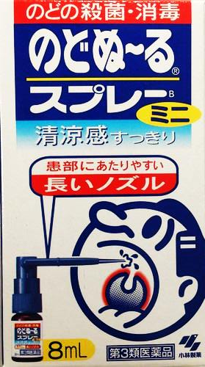
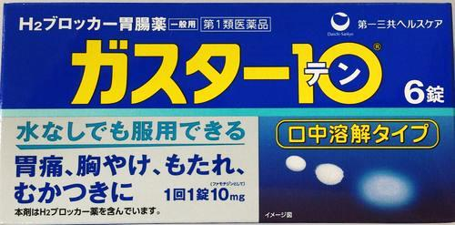
実際のOTC薬
第１類医薬品
第３類医薬品

Slide 26
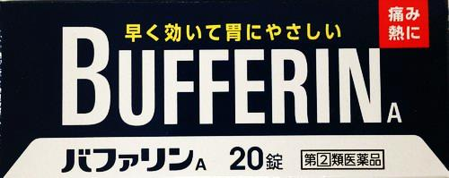
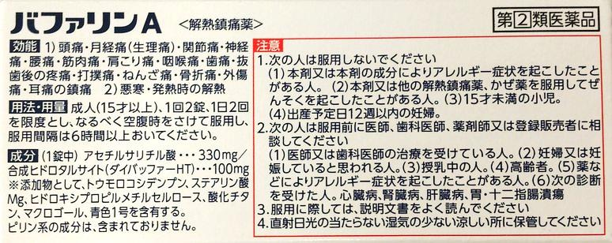
ここをチェック！
痛み
熱に
（1）頭痛・月経痛（生理痛）・関節痛・神経痛・腰痛・筋肉痛・肩こり痛・咽こう痛・歯痛・抜歯後の疼痛・打撲痛・捻挫痛・骨折痛・外傷痛・耳痛の鎮痛，
（2）悪寒・発熱時の解熱
Notes:
これは皆さんも知っていると思いますが、バファリンの箱です。
(Click) 表に効能として「痛み・熱に」となっていますが、では腹痛の場合は飲んでも大丈夫でしょうか？
(Click) ここで裏側をみると詳しい効能が書いてあります。
(Click) 頭痛・・・腹痛はありませんね。(Click)

Slide 27
ここをチェック！
・次の人は服用前に医師，歯科医師,薬剤師又は登録販売者に相談してください
次の診断を受けた人。
心臓病，腎臓病，肝臓病，胃・十二指腸潰瘍
Notes:
今度は注意の部分を確認しましょう。
(Click) そうすると胃・十二指腸潰瘍の人は相談してくださいと書いてあります。
バファリンは胃潰瘍などを悪化させてしまうので胃痛などのある人は飲まない方がよいとわかります。(Click)

Slide 28
ここをチェック！
・成分分量 （ 1錠中 ）
アセチルサリチル酸・・・330mg
合成ヒドロタルサイト（ダイバッファーHT） ・・・100mg
Notes:
つぎに成分を確認してみましょう。
(Click) アセチルサリチル酸、アスピリンのことですが主成分として330mg入っています。
合成ヒドロタルサイドというのは錠剤がすばやく溶けるようにし効き目が早く出るようにすることと、
アスピリンによる胃への刺激を軽くする作用があるものです。(Click)

Slide 29
ここをチェック！
・用法・用量
なるべく空腹時をさけて服用してください。服用間隔は6時間以上おいてください。
［年齢：1回量：1日服用回数］
成人（15歳以上）：2錠：2回を限度とする
15歳未満：服用しないこと
Notes:
用法用量です。
(Click)

Slide 30
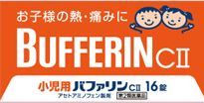
ここをチェック！
・有効成分が違います！
大人用：アスピリン
小児用：アセトアミノフェン
Notes:
子供は大人用の錠剤を割ってのめばいいのでしょうか？
(Click)
それはやってはいけません。
例えばバファリンは大人用と小児用で有効成分が違います。
以前は同じ成分でしたが、小児ではインフルエンザの発熱に使うと脳症になる確率が高くなることが分かり現在は安全な成分に変更されています。

Slide 31
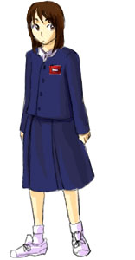
ケイコさんの場合
ケイコさんは今日かぜで学校を休みました。
熱と鼻水、それに喉も痛くなり、お母さんが買ってきてくれたかぜ薬を飲みました。

Slide 32
２時間くらいすると今度はひどい頭痛がしてきました。
がまんができないのでいつも飲んでいる頭痛薬を飲もうと思います。
みなさんならどうしますか？

Slide 33
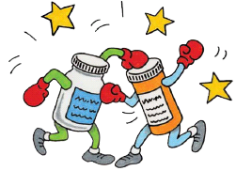
【ヨクキクかぜ薬】
成分・分量 ３錠（１日量）中
アセトアミノフェン ４５０ｍｇ
マレイン酸クロルフェニラミン ３．７５ｍｇ
リン酸ジヒドロコデイン １２ｍｇ
ｄｌ－塩酸メチルエフェドリン ３０ｍｇ
無水カフェイン ３７．５ｍｇ
アスコルビン酸（ビタミンＣ） ２５０ｍｇ
アミノ酢酸 ４５０ｍｇ
【ヨクナル頭痛薬】
成分・分量 １錠中
アセトアミノフェン ５０ｍｇ

Slide 34
自分の症状に合うＯＴＣ薬を選ぶには
薬剤師に聞きましょう
飲む人は？
他に飲んでいるくすりはありませんか？

Slide 35
こんな時はすぐに相談しよう
くすりを飲んだ後、じんましん、かゆみ、息苦しい、ひどくだるくなるなどした時
今までにない症状（おなかが痛くなる、吐き気など）がでた時
５～６回飲んでもよくならない時

Slide 36
くすりをしまう時の注意
小さい子供の手の届かないところにしまおう
別の容器に移し替えてはいけません
  間違えて飲んだり、品質が変わることがあります
直射日光のあたらない涼しいところにしまおう
使用期限の過ぎた薬は使わない

Slide 37
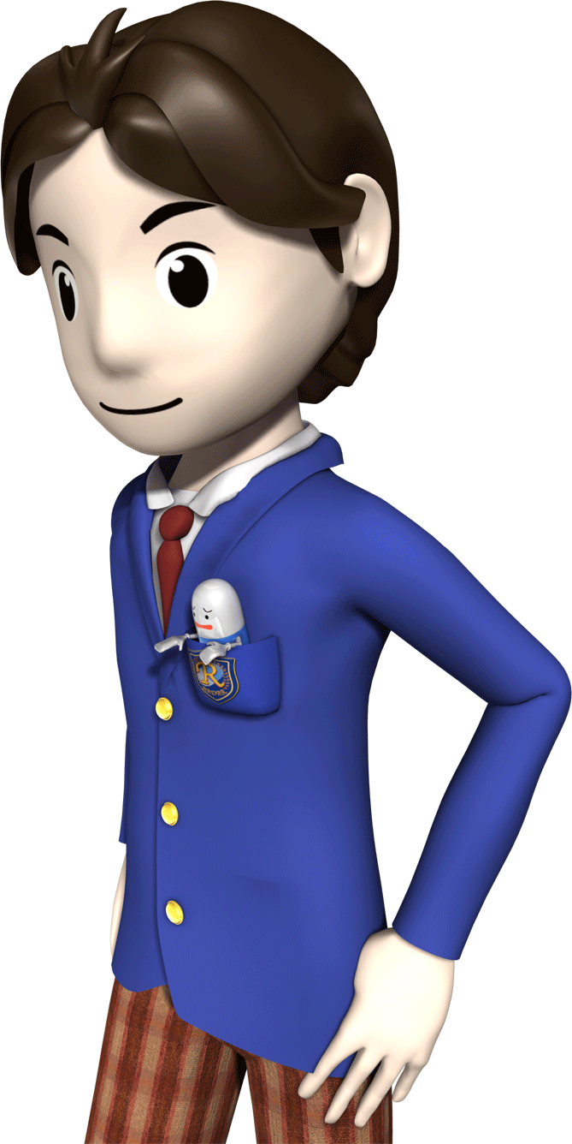
大切なくすりのルール
・薬は一人ひとりの症状などに
あわせて使う必要があります。
友達から薬をもらったり、友達にあげたり、おうちの人が病院からもらった薬を他の人が使ったりしない。
同じ症状のようでも原因が違うこともあるので、残った薬は飲まない。
薬には有効期限があります。
くすりの適正使用協議会
Notes:
注）薬には「使用期限」があります。
この点からも、残った薬は使用しないで下さい。

Slide 38
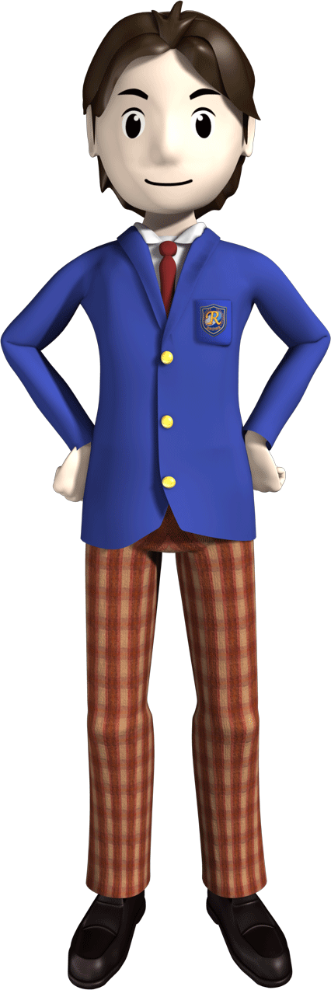
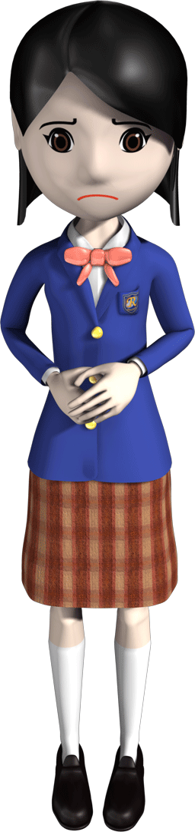
僕はおなかが痛くても
弟が病院からもらった薬があるので、大丈夫だよ！
大丈夫ですか・・？
私ってよくおなかが痛くなるの。
今度、痛くなったらちょうだいね。
くすりの適正使用協議会
Notes:
親切のつもりで渡した薬で副作用が起きたらどうしますか？

Slide 39
薬をのむ時の注意
・医薬品を買う場合は必ず薬剤師などに相談しよう。
・ほかの人からもらったり、ほかの人に自分のくすりをあげたりしない。
・似た症状でも別の病気の場合があります。
・もし副作用が起きた場合どうしますか？
・前の病気の時にもらった医薬品は使わない。
・薬には有効期限があります。
・医薬品はいつもきちんと整理して保管します。
・薬は添付文書と一緒に保管しましょう。
・調剤された薬は薬袋（用法の書いてある袋）に戻しましょう。
・小さい子供が間違えて口に入れないように注意

Slide 40
インターネットとくすり
薬もインターネットで買えます・・・が
販売には許可が必要です
厚生労働省ホームページ 「一般用医薬品の販売サイト一覧」からお店を選びます。
要指導医薬品、医療用医薬品は購入できません。
例えばグーグルなどで欲しい薬品名を検索すると海外や違法なサイトが表示される場合があります。
Notes:
いままではインターネットでの薬の販売にルールがありませんでしたが、2014年6月の薬事法改正によりインターネットで販売が可能になりました。
ただし厚生労働省に届けをし、許可を受けたお店でしか販売はできません。
ですので、インターネットで薬を買う場合は厚生労働省ホ－ムページの「一般用医薬品の販売サイト一覧」で許可されているお店を確認して選びます。
また、要指導医薬品や処方せんで扱う医療用医薬品は販売できません。
しかしインターネットで検索すると海外サイトなどを含め違法なサイトが表示される場合があるので注意が必要です。
本来、販売が禁止されている医療用医薬品などを販売していれば、間違いなく違法なサイトであると思って下さい。

Slide 41
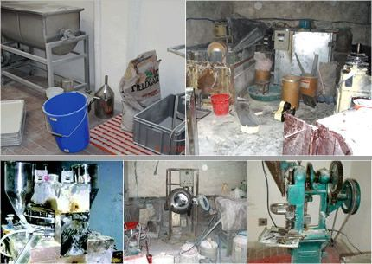
海外サイトではこんなリスクも
ニセ薬がある！
不衛生な工場で作られている
Notes:
製品になると、正規品とまるで見分けがつかないような医薬品が、実はこんなに不衛生なところで作られている可能性があります。
検査をすると有効成分が入っていなかったり、有害な未承認成分が入っている場合があります。
インターネットでは自分に都合のいいサイトに目が行ってしまいがちです。
それは売りたい人は目立つようにホームページを作るからで、正しいことが書いてあるホームページは大体地味なんですね。
インターネットを利用する場合はこういう点にも注意して下さい。

Slide 42
タバコ・クイズ
問題1
タバコのけむりに含まれる有害物質は何種類？
(1) 3種類
(2) 200種類
(3) 4000種類
Notes:
正解は200種類です。
タバコに含まれる化学物質は4000種類あって、そのうち有害物質は200種類です。
そしてそのうちの３種類が３大有害物質といわれるものです。

Slide 43
問題2
「3大有害物質」といわれているものは「タール」と「一酸化炭素」と何？
(1) デコピン
(2) ニコチン
(3) ニンジン
Notes:
ではその３大有害物質はタールと一酸化炭素とあとひとつはなんでしょう？
これは簡単ですね。
タールは発がん性のある物質でがんになりやすくなります。
一酸化炭素を吸うと酸欠を起こしてしまいます。

Slide 44
たばこの3大有害物質
ニコチン
毛細血管を収縮させてからだの中の血液の流れを悪くします。また依存性があり、たばこをやめたくてもイライラなどの離脱症状（禁断症状）がでてしまい、喫煙をやめれないのはニコチンが原因で、これをニコチン依存症といいます。
一酸化炭素
たばこの煙に含まれる一酸化炭素は血液で運ばれる酸素の量を少なくして細胞の働きを鈍くします。
タール
タールは発がん性物質の代表的な成分です。タールは正常な細胞をガン細胞に変えてしまいます。

Slide 45
問題3
ニコチンの作用でまちがえているものは？
(1) 血液の流れを悪くする
(2) タバコをやめられなくする
(3) 気持ちをリラックスさせる
Notes:
ではニコチンの作用で間違えているのはどれでしょうか？
３の気持ちをリラックスさせるというのは間違いなんです。
ニコチンが切れるとイライラしてきますが、それをもとに戻すだけなんです。

Slide 46
問題4
低タールのタバコとは？
(1) 葉を加工し有毒物質を減らしてある
(2) 特殊フィルターが有害物質を吸着する
(3) フィルターに小さい穴があけてある

Slide 47
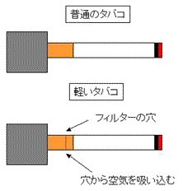
Notes:
低タールタバコはフィルターに小さい穴をあけ、空気を取り込むことでタバコの煙をうすくしています。
使うタバコの葉は普通のタバコと同じです。
ところが味が薄くなるため喫煙者は深く吸い込んだり、唇や指で無意識に穴をふさいで吸ったり、根元まで吸ったりしてしまい、逆に多くの有害物質を取り込むことになり健康への害は普通のタバコと変わりません。

Slide 48
問題5
１箱400円のタバコを1日2箱吸うと、5年間でいくらになる？
(1) 約150万円
(2) 約30万円
(3) 約1万円
Notes:
１箱400円のタバコを1日2箱吸うと、5年間でいくらになるでしょうか？
答えは１番、約１５０万円です。
車が買えますね。

Slide 49
問題6
タバコ代のうち税金の割合は？
(1) 65％
(2) 30％
(3) 5％
Notes:
では、タバコ代のうち税金の割合はどのくらいだと思いますか？
正解は１番、約６５％です。
半分以上が税金なんですね。

Slide 50
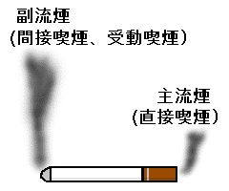
問題7
主流煙と副流煙で有害物質が多いのは？
(1) 主流煙
(2) 副流煙
Notes:
タバコにはタバコを吸う人が吸う主流煙とタバコの先から立ち上る副流煙がありますが、どちらが有害物質が
多いでしょうか？
答えは副流煙の方です。
タバコはタバコを吸う人を病気にしてしまいますが、そばにいる人にもタバコを吸っているのと同じ悪影響が
あります。これを受動喫煙といいます。

Slide 51
受動喫煙
タバコの煙には、吸う人が吸い込む煙(主流煙)と、灰皿に置いたときや指に持っているとき、火のついたほうから立ち上る煙(副流煙)があります。
タバコのけむりは、周りの人にも有害です。
副流煙には、主流煙の何倍もの有害物質が含まれています。
副流煙には
ニコチンは(主流煙)の2.8倍
タールは 3.4倍
一酸化炭素は 4.7倍
の有害物質が含まれています

Slide 52
問題8
「スモークフリー」とはなんのこと？
(1) タバコを吸ってもよい場所
(2) 無料のタバコ
(3) 受動喫煙をなくすこと
Notes:
「スモークフリー」とはなんのことでしょう？
受動喫煙をなくすことです。
タバコの煙から解放されて自由になるという意味です。

Slide 53

問題9
「電子タバコ」ってなに？
(1) ニコチンを含んでいないので安全
(2) 安全なので規制されていない
(3) 規制がないので成分がわからない
Notes:
電子タバコは液状の成分を専用のパイプで加熱してタバコのように吸うものです。
電子タバコは日本では規制されていないのでインターネットで自由に買うことができますが、
ニコチンが入っていないと宣伝されているものにニコチンがはいっていることがあります。
またタバコ味の他にミント味やフルーツフレーバー、チョコ味などいろいろな種類があり
未成年者の使用が心配されています。
規制がないからといって安全というわけではありませんので注意してください。

Slide 54
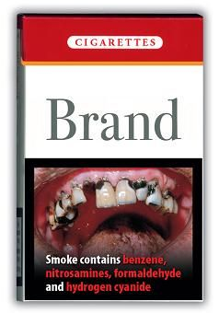
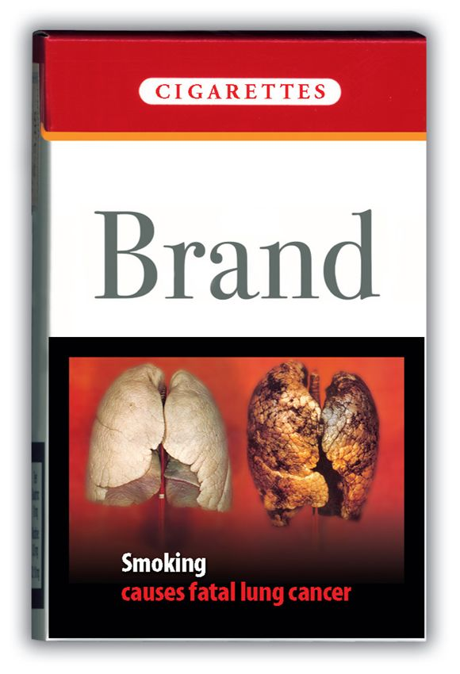
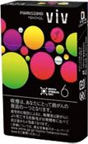
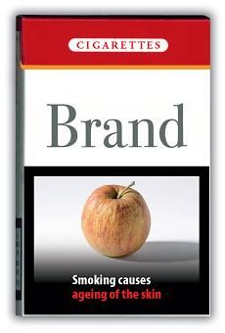
ＥＵのタバコパッケージ
Notes:
これはＥＵ（ヨーロッパ連合）のタバコパッケージです。
法律でタバコのパッケージの決まった面積にこのような警告の写真を入れなければ
いけないことになっています。
左はタールで肺が真っ黒になっていますね。真ん中の写真では歯も歯茎も黒ずんで
います。口臭も強くなるし口の中にがんができてしまうこともあります。
右はタバコで皮膚の老化が進むことをしなびたリンゴで表しています。
（クリック）
一方日本のパッケージはこんな感じですね。
下の方に文章で警告が入っていますが、そんなに体に悪い物とは思えないのでは
ないでしょうか。
特にこのパッケージは若い女性をターゲットにしたものですね。
（なぜこのようなことが許されるのでしょうか？ここで前のクイズの税金を思い出して
ください。タバコの売り上げは国の収入になっているのです。）

Slide 55
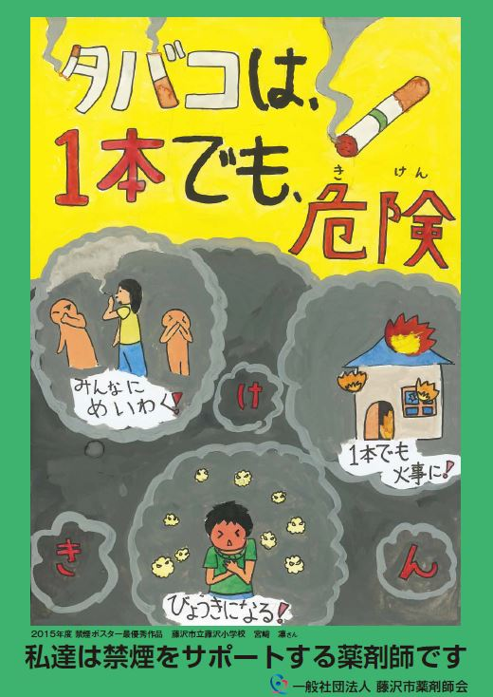
タバコはなぜいけないのでしょう？
１.タバコには有害物質が含まれています。
2.タバコの煙は周りの人にも有害です。
3.タバコの煙に含まれるニコチンが依存性をもつからです。
4.大麻などの乱用につながるゲートウェイ（入口）ドラッグ。
2015年度 禁煙ポスター優秀作品
藤沢市薬剤師会

Slide 56
今の大人がタバコを止められないのは、タバコの煙に含まれるニコチンが麻薬にも劣らない依存性をもつからです。
つまり、どうしても喫煙がやめられないのは「ニコチン依存症」という病気のためなのです。
21世紀を担う子供たちは、今の大人たちより
ずっと賢い人間です。
自分の健康を台無しにしないために、
周囲の人々の健康を損なわないために、そして、
かけがえのないこの地球の環境をこれ以上汚染しないために
｢絶対にタバコは吸わない世代｣になると私たちは
期待しています。
Notes:
このスライドはタバコを止められない薬剤師さんが書きました

Slide 57
お酒のクイズ

Slide 58
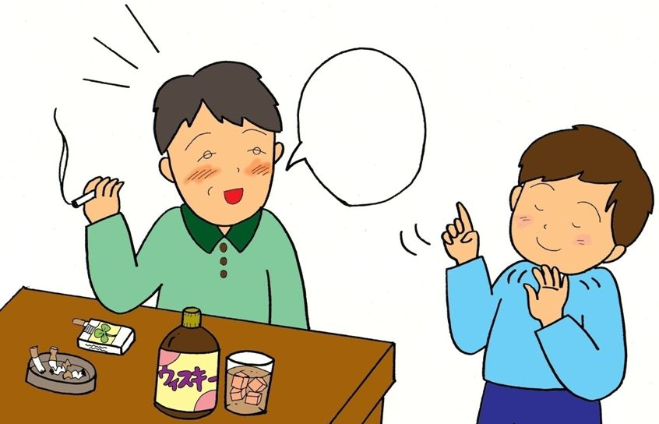
大人にすすめられた時は子供でも飲んでもよい
1） 大人がすすめた時は飲んでもよい
2） 少しなら害がないのでよい
3） すすめた大人も罪に問われる
未成年者飲酒禁止法
Notes:
未成年者飲酒禁止法により未成年者にお酒を飲ませた大人も罰せられます。
例えば未成年者にお酒を販売したり飲ませたりすると、50万円以下の罰金が科されます。
なぜ未成年者に飲酒が禁止されているのかというと、未成年者がお酒を飲むと神経細胞の破壊が早まってしまうからです。
酔っ払うといい加減なことを言う大人もいますので、きっぱり断りましょう。

Slide 59
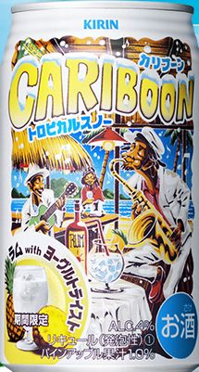
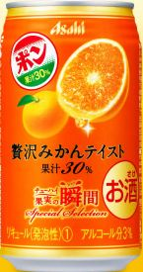
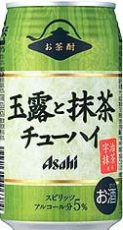
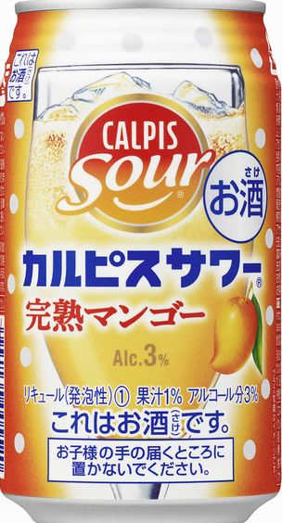
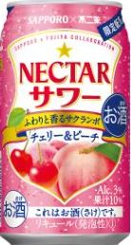
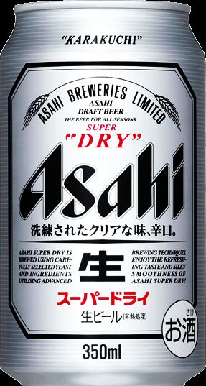
子供が飲んでもよいのは？
Notes:
まぎらわしいデザインがありますね。
でもみなさんが間違えて買ってしまうことはないと思います。
ところがキャンプやお祭りなどでクーラーボックスにまとめて入っていたり、大人が間違えて渡してしまったりしたらどうですか？
実際に間違えて飲んでしまう事故がかなりありますので注意してください。

Slide 60
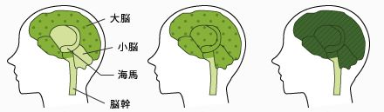
お酒を飲むとどうなりますか？
楽しくなる
眠くなる
人にからむ
歩けなくなる
気分が悪くなる、吐く
意識がなくなる
翌日も頭痛がしたり気持ちが悪かったりする
参考：（社）アルコール健康医学協会
Notes:
アルコールは、脳の中枢神経のはたらきを抑えます。
まず理性をつかさどる大脳皮質がマヒし、判断力が鈍り、声が大きくなったりします。
さらに飲み続けると、運動をつかさどる部分がマヒし千鳥足になります。
さらに飲むと記憶をつかさどる部分などもマヒしはじめ、意識がはっきりしなくなり、吐いてしまったりします。

Slide 61
お酒を飲んで一度で死ぬことはない
1） お酒の害は長年飲み続けた時だけにでる
2） 飲みすぎれば一度で死ぬこともある
Notes:
お酒を飲みすぎると脳がマヒすると話しましたが、呼吸をつかさどる延髄にまでマヒがひろがると、
最悪の場合、死にいたります。
毎年ニュースになりますが、一気飲みで亡くなる大学生がいますね。
たった一度の飲みすぎで死んでしまうこともあるのです。

Slide 62
どんな人でも慣れれば飲めるようになる
1） 少しずつ慣らせば飲めるようになる
2） 気合で飲めば飲める
3） 飲めない人は一滴も飲めない
Notes:
アルコールは体の中で分解され、アセトアルデヒドという物質になります。
このアセトアルデヒドがいろいろな悪さをするのですが、特に日本人ではアセトアルデヒドを
分解する能力のない人が多いのです。
鍛えれば飲めるようになるとか、根性があれば飲めるなどどいう人がいますが、それは間違いです。
飲めない人には１滴も飲めないということも知っておいてください。

Slide 63
薬物乱用について

Slide 64
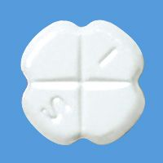
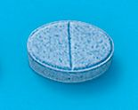

乱用薬物はどれ？
利尿剤
睡眠導入剤
ＭＤＭＡ
Notes:
ＭＤＭＡ：エクスタシー、エックス、バツ、とも
利尿剤、睡眠導入剤は医薬品だがも乱用される薬物

Slide 65
乱用薬物とは
法律で禁じられているもの
  ヘロイン、コカイン、ＭＤＭＡ、大麻、覚せい剤など
  最近では危険ドラッグ
  持っているだけで処罰されます
  海外では死刑になることも
使い方しだいで乱用薬物になるもの
  向精神薬などの医薬品
  シンナー

Slide 66
主な乱用薬物
覚せい剤
  シャブ、エス、スピード、アイス
大麻
  マリファナ、ハッパ、ハシシ、チョコ
ＭＤＭＡ
  エクスタシー、エックス、バツ、ペケ
シンナー、トルエン、ガス
ヘロイン、ＬＳＤ、コカイン

Slide 67
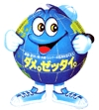
薬物乱用
なぜいけないのでしょう
  自己責任だからよい？
  １回だけなら大丈夫？
ドラッグに縛られる生活が本当に自由？
  ドラッグでもうけるのはだれ？
  ドラッグのことが最優先になり家族もかえりみないようになっても？
  １回でも急性中毒で死亡することもある
  ドラッグを使う前の自分に戻ることはできない
  不衛生な注射により感染症を起こす

Slide 68
なぜ薬物を摂るのでしょう
大人になったような気がするから
しらけさせないため
逃避するため、リラックスするため
退屈を紛らわすため
反抗するため
好奇心から

Slide 69
薬物乱用へのステップ
１．ドラッグに手を出す
・好奇心、現実逃避、格好よさ、誘惑、反抗
２．使用結果に満足
・快感、充足感、幻覚などの体験
３．止められない状態へ
・薬が切れると不安、苦痛
・ドラッグをどのようにして手に入れるか
どこで誰と使うか・・そのことだけしか考えられない

Slide 70
薬物乱用が増えている
手に入れやすくなった
  特に大麻、覚せい剤
売人が身近にいる
値段が安くなった
子供がお金を持っている
社会不安、失業など

Slide 71
誘われたら・・どうしますか？
一度くらいなら使っても大丈夫さ
安全な使い方があるんだよ
ダイエットにいいよ
はっきり断る！
その場を離れる
Notes:
このようなことがなければよいのですが、もし誘われたらどうしますか？
もちろん断りますよね。でも親しい友達、あこがれの先輩などに誘われたら
断るのには勇気がいります。
ですのでいざという時すぐに断れるように準備しておくことです。
基本ははっきり断ることです。迷いを見せればしつこく誘います。
「いらない！」とはっきり断りましょう。
うまく言えない場合はその場を離れましょう。
「塾があるから」とか「お腹が痛くなった」などと言ってその場から逃げてください。

Slide 72
「危険ドラッグ」ってどんなもの？
お店で売ってるから安全なの？
？
1）ハーブは植物なので安全
2）薬物の一種だが、安全なので法律でみとめられている
3）乾燥した植物に合成薬物をまぜたりしたもので危険性は麻薬以上
Notes:
危険ドラッグという言葉をニュースなどで聞いたことがあると思います。
いままで脱法ハーブとか脱法ドラッグなどと言われていました。
危険ドラッグは「見かけ上は作用が弱いように見えますが、危険性は麻薬と同じかそれ以上に」危険な薬物なのです。
なぜかというとどのような薬物がどれくらいの量入っているかまったくわからないからです。
危険ドラッグの１度の使用で死んでしまう人もいます。

Slide 73
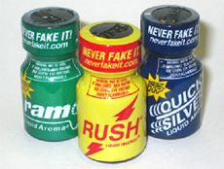
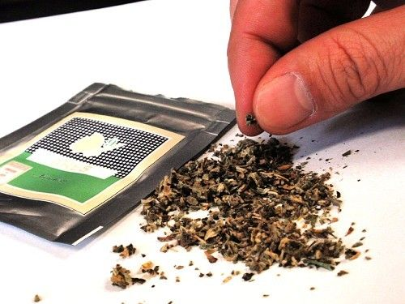
幻覚 妄想 異常行動 意識喪失 急性中毒死などを起こすドラッグです
お香やアロマなどと、安全な物のように販売されていますが、実際は植物片に合成薬物を混ぜた危険なドラッグです。
キケン！
「合法」、「デザイナースドラッグ」などの名前やかわいいパッケージなどで若い人をねらいます
ダマされないで、絶対に使用しないで下さい。
Notes:
「お香」「アロマ」などと安全なもののように販売されていますが、実際は植物片に合成薬物を
混ぜた危険なドラッグです。
使用すると幻覚や妄想（ないものが見えたりする）、異常な行動など麻薬と同じような
作用を起こします。
みなさんもニュースで知っていると思いますが、危険ドラッグを使用してクルマの事故を起こし、何人もの関係ない人が亡くなっています。
「合法」とか「デザイナースドラッグ」など紛らわしい名前にだまされないで、絶対に使用しないでください。

Slide 74
自分を守るために！
病院や薬局で直接もらう薬や家族から渡された薬以外は、たとえ健康食品だと言われてもゼッタイに使ってはいけません
Notes:
今は情報があふれインターネットでなんでも買える時代です。
逆に言うと、自分の身は自分で守る知識を持たなければいけないということです。
乱用をした人も薬物の危険性をちゃんと知っていれば使わなかったと後悔するそうです。
まず知識を持つこと、それから警戒心を持って下さい。
堂々と売られているから安全ということはありません。
こうした薬物以外でもインターネットで売られているダイエットサプリなどで病気になったり、死んでしまった人もいます。
ですので病院や薬局で直接もらう薬や家族から渡された薬以外は、たとえ健康食品だと言われても
ゼッタイに使ってはいけません。

Slide 75
体と心を健康に
保ちましょう！
からだ こころ けん こう
たも
・薬に頼らない健康な生活を！
・家族と薬やタバコ、乱用薬物について話してみよう！
くすりの適正使用協議会
Notes:
薬がすべてを解決してくれるわけではありません。
今日帰ったらぜひ家族と薬やタバコ、乱用薬物について話してみてください。

Slide 76
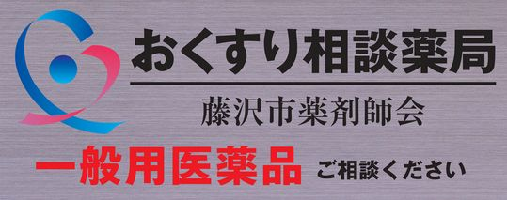
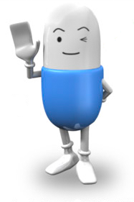
おわり
くすりの正しい
使い方は
わかったかな？
くすりの適正使用協議会
Notes:
薬などで分からないことがあったら近くの薬局の薬剤師に相談してみてください。

